Slide 1
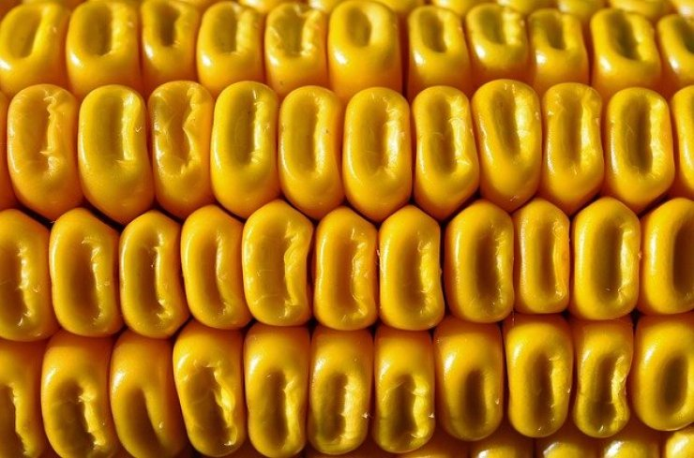
Green Biotechnology

Slide 2
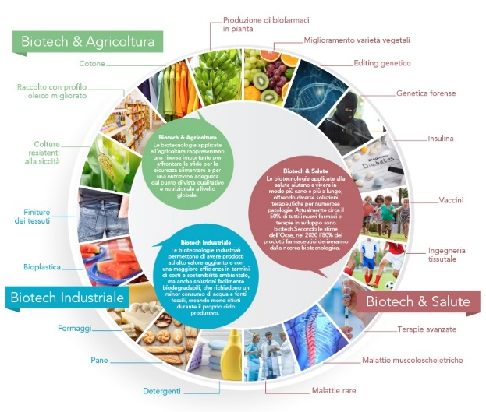
Biotecnologia
È una branca della biologia che permette, tramite l’utilizzo di organismi viventi, di realizzare beni e prodotti destinati ad un uso specifico e a rispondere dunque a determinate esigenze umane
È un termine nuovo che descrive una disciplina antica. Infatti hanno origine ed impiego da molti secoli per la fermentazione del vino e della birra o per la lievitazione
Le biotecnologie possono essere divise in varie branche in base all’ambito in cui operano e ad ognuna corrisponde un colore
Esistono circa 10 tipi di biotecnologie ma le più importanti sono: Rosse (mediche) , Bianche (industriali e ambientali) , Verdi (agrarie o vegetali) , Blu (marine)

Slide 3
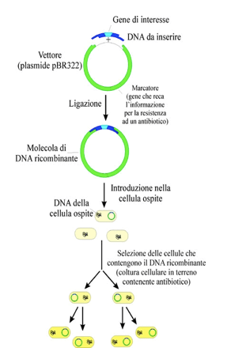
Biotecnologie
Le biotecnologie nell'ingegneria genetica vedono l’utilizzo di organismi geneticamente modificati (OGM)
Lo strumento principale di cui si avvalgono le biotecnologie è l‘ingegneria genetica, ovvero una tecnica che permette di manipolare il DNA per costruire nuova informazione genetica
Il DNA può essere modificato tramite la tecnologia del DNA ricombinante che permette di combinare in un’unica molecola di DNA vari geni provenienti da organismi diversi
Per clonare un gene, si estrae un plasmide da un batterio e il DNA con il gene di interesse da un’altra cellula il quale viene prima tagliato grazie ad un enzima di restrizione. I frammenti di DNA vengono poi uniti per mezzo della DNA ligasi a formare un plasmide ricombinato. Attraverso la trasformazione batterica, il plasmide entra nel batterio ed esso diviene un OGM esprimente il gene estraneo

Slide 4
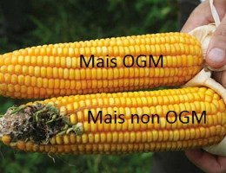
Green Biotechnology
Sono le biotecnologie verdi o agro-alimentari
I metodi più utilizzati per trasferire geni esogeni nelle piante sono:
Utilizzo del plasmide Ti del batterio Agrobacterium Tumefaciens
Metodo biobalistico che utilizza un cannone genico
Vengono utilizzate come miglioramento genetico delle specie di interesse economico in modo da:
Generare varietà non ottenibili con gli incroci tradizionali
Correggere difetti delle varietà esistenti
I fini della produzione di piante transgeniche possono essere diverse:
Aumentare la resistenza a erbicidi, patogeni, al clima e a sostanze nocive
Aumentare la produzione
Modificare contenuti nutrizionali
Produrre sostanze esogene
Migliorare i processi di maturazione
Aumentare tempi di conservazione

Slide 5
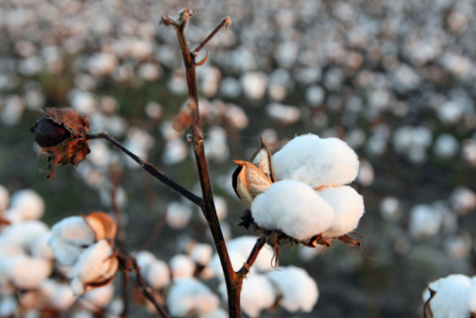
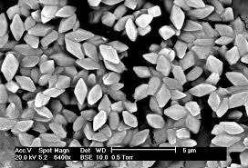
Cotone Bt
È un organismo geneticamente modificato (OGM) che produce un insetticida contro la larva della falena Helicoverpa zea
La sigla BT indica che il cotone è stato modificato geneticamente e che è stato inserito nel DNA della pianta quello del batterio Bacillus Thuringiensis, in grado di produrre una tossina innocua per l’uomo ma letale per molti insetti infestanti
Ciò permette un minor uso di pesticidi offrendo ricadute positive sull’ambiente, sulla salute dei coltivatori e anche una resa superiore di circa del 37 %
Il cotone BT è stato introdotto a metà degli anni ’90 negli Stati Uniti e si è diffuso così rapidamente che oggi gli ettari di terreno coltivati nel mondo sono 16 milioni
Il maggior produttore è l’India con 10 milioni di ettari coltivati
Cotone Bt
Cristalli della tossina Bt

Slide 6
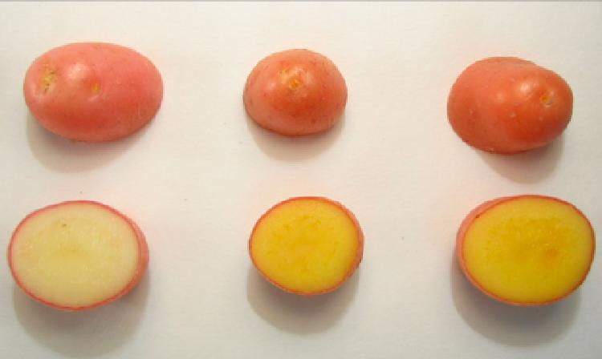
Golden Potato
La patata dorata è una varietà di patata creata in laboratorio da un team di ricercatori italiani dell’ENEA in collaborazione con la Ohio State University
È di colore giallo intenso poiché, grazie a 3 transgeni del batterio Erwinia herbicola introdotti in essa, è indotta a produrre alte quantità di beta-carotene e di vitamina E
È in grado di conservare le due vitamine inalterate anche durante la cottura
È stata creata partendo da una qualità molto comune, la Desirée, che ha un basso contenuto di carotenoidi
Per quanto riguarda l’alimentazione potrebbero essere molto utili in alcune popolazioni dove le carenze di vitamine e le malattie correlate a queste carenze sono molto comuni
Golden potato

Slide 7
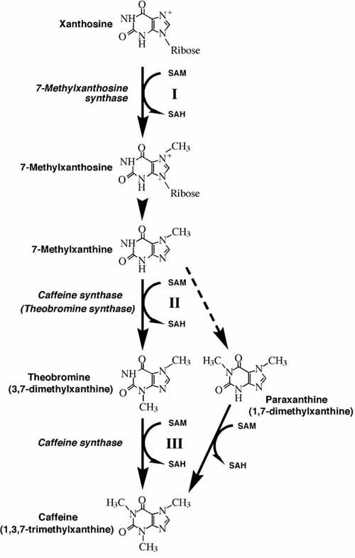
Caffè OGM
Una pianta GM in grado di produrre chicchi con una bassa quantità di caffeina è stata creata in Giappone, nel centro di ricerca del Nara Institute of Science and Technology nel 2003
Offre un'alternativa più economica al costoso processo di produzione industriale per ottenere il decaffeinato
Partendo da una piantina di caffè della varietà Coffea canephora, i ricercatori sono riusciti ad inibire il gene per l'enzima teobromina sintetasi, responsabile della sintesi della caffeina
La caffeina risulta ridotta del 50-70% nelle piante modificate
Sintesi Caffeina

Slide 8
Carote OGM per la cura del morbo di Gaucher
La malattia di Gaucher è una patologia di natura ereditaria da accumulo lisosomiale dovuta all’assenza o al malfunzionamento di glucocerebrosidasi, un’idrolasi lisosomiale coinvolta nella degradazione degli glicosfingolipidi
Nei soggetti affetti da malattia di Gaucher lo smaltimento dei glicosfingolipidi è insufficiente, con conseguente accumulo di grosse quantità di questo substrato all’interno dei lisosomi dei macrofagi, specialmente nei tessuti del sistema reticoloendoteliale. Questi macrofagi carichi di lipidi possono presentare una morfologia atipica e prendono il nome di ‘cellule di Gaucher’. Queste cellule tendono ad accumularsi in diversi organi ed apparati, principalmente nella milza, nei sinusoidi epatici e nel midollo osseo.
Solitamente esordisce in età infantile con sintomi ecchimosi, emorragie, spossatezza, dolore alle ossa o una combinazione di questi sintomi
Si divide in 3 tipi: tipo 1 non neuronopatico, tipo 2 neuronopatico acuto, e tipo 3 neuronopatico cronico

Slide 9
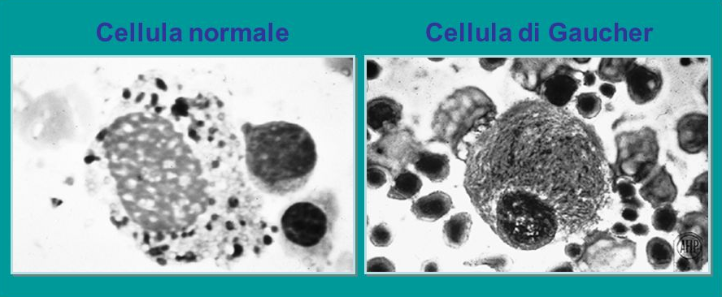
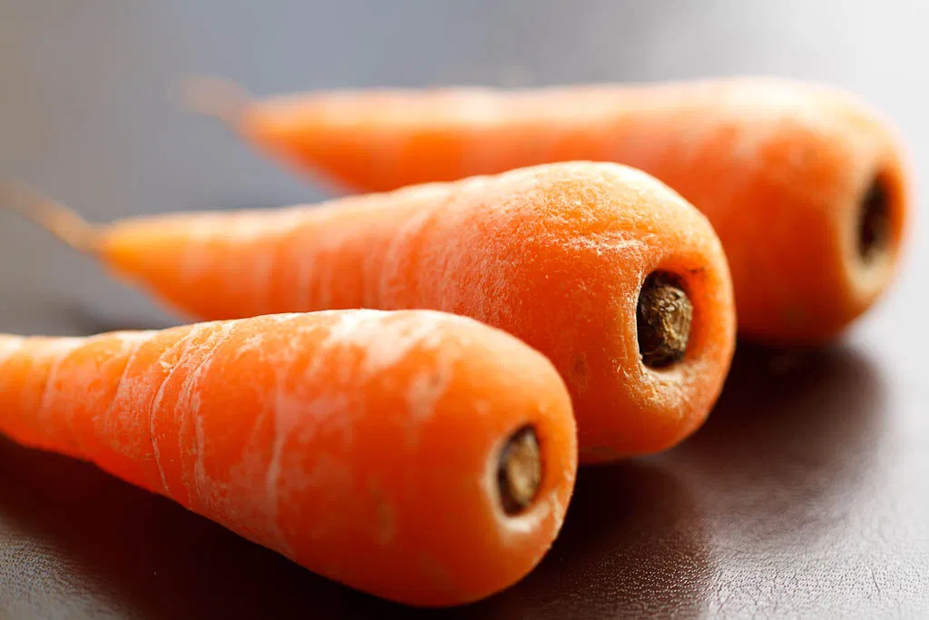
Carote OGM per la cura del morbo di Gaucher
Il nuovo farmaco è realizzato con una nuova tecnologia produttiva basata sulle cellule di carota
Trasformando la carota, si induce la produzione dell’enzima che nella cura utilizzata in precedenza veniva ricavato da cellule di mammifero oppure estratto dalla placenta umana
È più sicura poiché non comporta nessun rischio di contaminazione virale, a differenza della cura precedente, poiché i patogeni delle piante non possono attaccare l’uomo
Il costo di produzione è più economico circa del 90% rispetto alla cura classica ed è in commercio ad un costo del 25% più basso di quello dei concorrenti

Slide 10
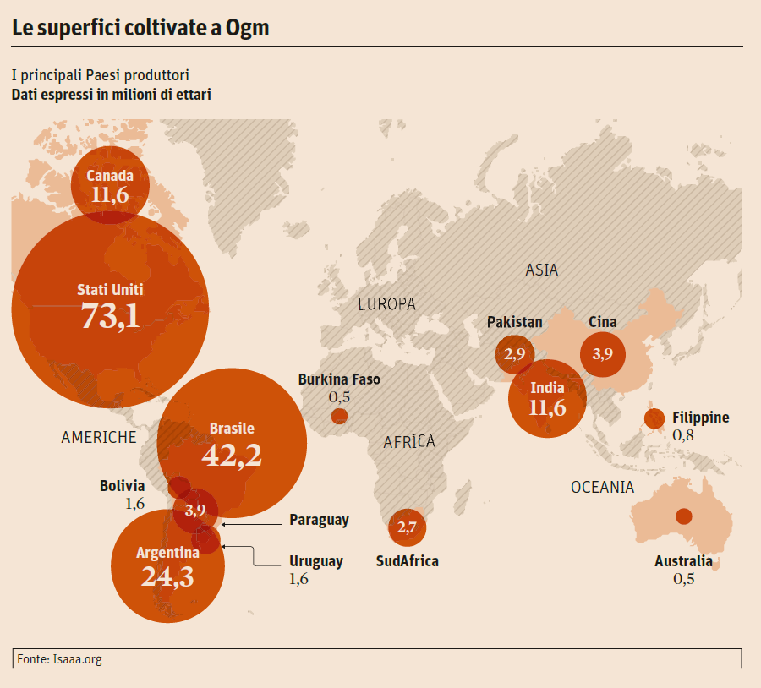
Problematiche coltivazioni OGM
Non esiste ancora una conoscenza precisa del rischio degli OGM. Fino ad oggi non sono emersi rischi per la salute.
I problemi maggiori relativi alla coltivazione di OGM sono:
Possibili fenomeni allergici nei consumatori dovuti alle proteine esogene
Possibili rischi di incrocio con varietà naturali
Rischio di monopolio da parte dei produttori di sementi OGM
Diverse normative nei vari paesi: in Italia, per esempio, è consentita l’importazione di mangimi per il bestiame prodotti da mais e soia OGM ma ne è vietata la coltivazione
I maggiori produttori di OGM sono: USA, Brasile, Argentina, India e Canada

